Slide 1
VOCÊ É RESPONSÁVEL PELO LIXO QUE PRODUZ

Slide 2
Você sabia que seu lixo mostra quem você é?
O conceito de lixo é de qualquer material considerado sem valor, inútil, gerado pela atividade humana, e que precisa ser descartado.
Na maioria das vezes esse descarte acontece sem que o morador se preocupe em dar uma correta disposição.
Isto se deve ao fato das pessoas não se sentirem responsáveis pelo lixo que produzem, diferente das Indústrias que são responsabilizadas.

Slide 3
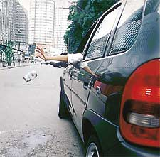
Quem nunca viu alguém jogando das janelas de carros, ônibus, ou mesmo a pé, lixo no chão? Infelizmente são cenas corriqueiras em nossa cidade. Será que estas pessoas têm noção da consequência de seus atos, como: enchentes, proliferação de animais e doenças, mau cheiro, sujeira???

Slide 4
Você já notou que através da análise do lixo, pode ver a que classe social pertence, suas marcas prediletas, sua alimentação e sua falta de preocupação com o meio ambiente? No lixo existem provas incontestáveis da nossa vida…….pense bem antes de jogá-las!

Slide 5
Cada pessoa produz cerca de 300 quilos de lixo por ano, esse é um problema que exige a reeducação e comprometimento do cidadão. O que acontece com o lixo depois de jogado na lixeira? O que se faz com as toneladas de lixo recolhidos diariamente.

Slide 6
Os Diversos Destinos do Lixo:
Lixão – É o pior destino para os resíduos sólidos urbanos. Depositados em terrenos a céu aberto, sem medidas de proteção ao meio ambiente. O método favorece a proliferação de insetos transmissores de doenças, além da poluição do solo e da água pelo Chorume (líquido escuro e mal cheiroso) produzido pela decomposição da matéria orgânica.
Reciclagem – Trata os resíduos sólidos como matéria-prima. Entre as vantagens do método estão a diminuição da quantidade de lixo enviado a aterros, da extração de recursos naturais, do consumo de energia e da poluição. Também contribui para a limpeza da cidade, conscientização ambiental e geração de empregos. Apesar de ser o melhor método, a reciclagem gera resíduos, alguns poluentes.

Slide 7
Os Diversos Destinos do Lixo:
Aterro Sanitário – Método mais avançado da disposição de resíduos no solo. O lixo é colocado em valas forradas com lonas plásticas, compactado várias vezes por um trator e recoberto por uma camada de terra, para evitar a proliferação de insetos. Os gases e o chorume são tratados, mas os aterros têm um determinado tempo de vida útil, ao fim do qual devem ser desativados.
Incineração – A queima em temperatura acima de 900° C é uma das maneiras de tratar alguns resíduos urbanos, como o hospitalar, alimentos estragados e remédios vencidos. O método reduz a quantidade de lixo aos aterros e gera energia elétrica. Mas o processo produz cinzas tóxicas, que devem ser depositadas em aterros especiais. Também lança gases poluentes na atmosfera, que podem causar doenças graves.

Slide 8
Os Diversos Destinos do Lixo:
Compostagem – É a forma de tratar os materiais orgânicos descartados. O resíduo é decomposto e o produto pode ser misturado à terra. Isso aumenta sua capacidade de reter água, favorecendo o crescimento das plantas. O método diminui o volume do lixo destinado a aterros sanitários, aumentando sua vida útil.

Slide 9
Como um cidadão consciente, acrescente em sua vida os 5 Rs do lixo.
Repense no que se deve consumir e se informe se agride ou não o meio ambiente e a saúde; se tem trabalhos socioambientais, etc.
Reduza o seu consumo, compre apenas o necessário.
Recuse produtos que não sejam ambientalmente corretos, além de recusar embalagens em excesso, como as sacolas plásticas.
Reutilize embalagens, produtos que ainda sirvam para artesanatos e outros fins. Ou doe para outras pessoas e para ONGs. Lembre-se: sempre existirá alguém que o utilizará.
Recicle, ou melhor, faça a coleta seletiva e permita que indústrias reciclem.

Slide 10
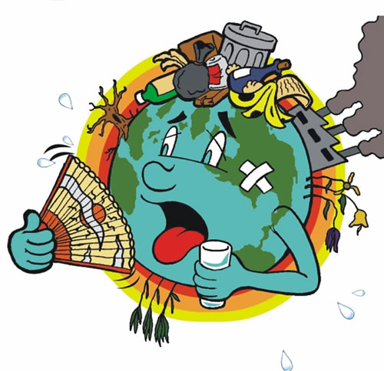
O lixo é reflexo do seu consumo.
Pense Nisso!

Slide 11
Taline Dalmagro
99 8126-2243
tdalmagro@place.com.br

